Slide 1
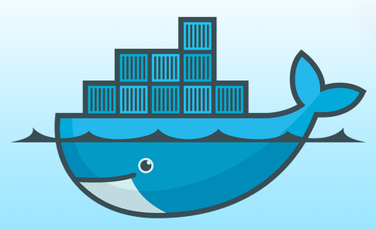
Docker实践
黄延胜@oneapm.com

Slide 2
目录
Docker简介
Docker用法
Docker应用
Docker不足

Slide 3
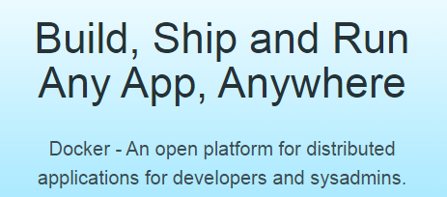
Docker目标

Slide 4
Docker历史
Docker 是一个开源项目，诞生于 2013 年初，最初是 dotCloud 公司内部的一个业余项目。它基于 Google 公司推出的 Go 语言实现。 项目后来加入了 Linux 基金会，遵从了 Apache 2.0 协议，项目代码在 GitHub 上进行维护。
Docker 自开源后受到广泛的关注和讨论，以至于 dotCloud 公司后来都改名为 Docker Inc。Redhat 已经在其 RHEL6.5 中集中支持 Docker；Google 也在其 PaaS 产品中广泛应用

Slide 5
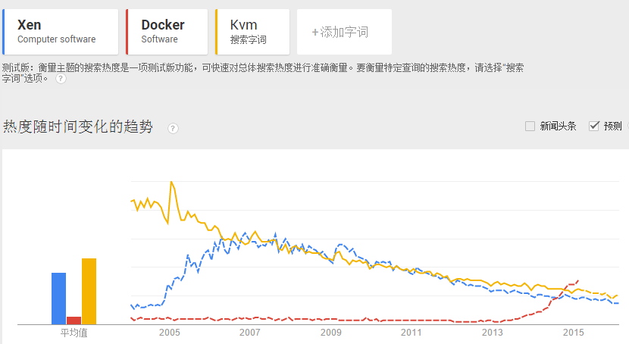
Google趋势

Slide 6
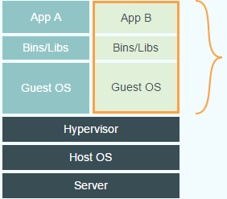
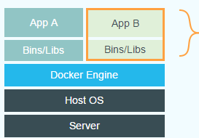
Docker容器与虚拟机的差别

Slide 7
Docker用途
Continuous Integration
Continuous Delivery
Platform-as-a-Service (PaaS)
Distributed Applications Composition

Slide 8
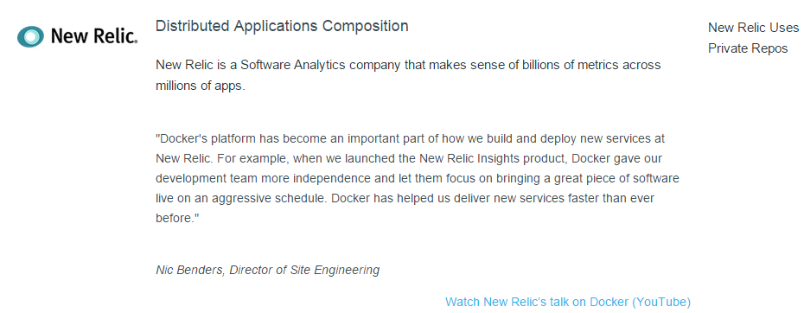
Docker应用场景

Slide 9
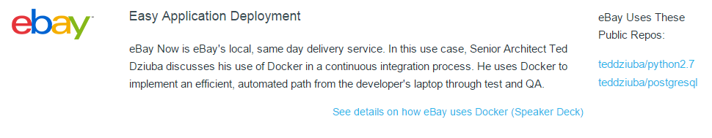
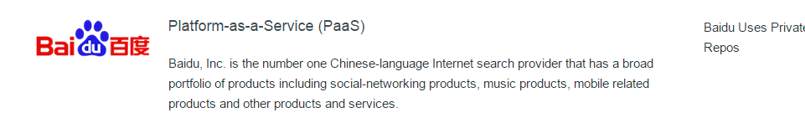
Docker应用场景

Slide 10
Docker基础概念
Container 容器
Dockerfile Docker镜像构建配置
Image 镜像
Registry(Public Registry, Private Registry)
Hub

Slide 11
Docker安装
请参考官方的文档
Centos的安装
yum install epel-release
yum install docker-io

Slide 12
Docker的配置
Docker需要root权限 不建议大家使用root账户.
Sudo Chmod +s docker赋予docker超级执行权限

Slide 13
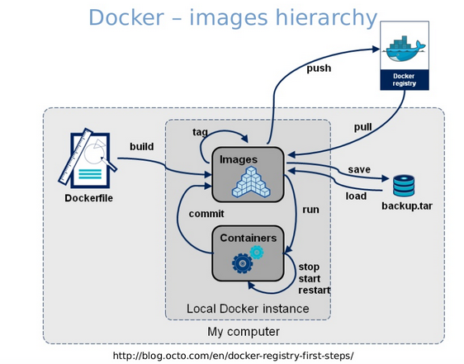

Slide 14
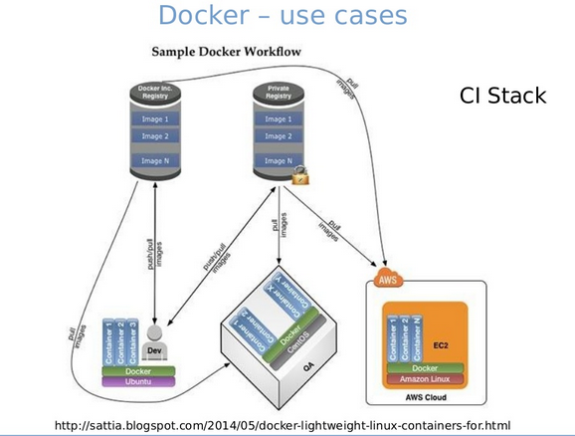

Slide 15
Docker基础命令
Docker run –name xx –it Ubuntu /bin/bash
Docker start xx
Docker commit xx image_name
Docker build –t name .
Docker stop xx
Docker tag image_name registry/company/product
Docker push registry/company/product
Docker rm xx
Docker rmi image_name

Slide 16
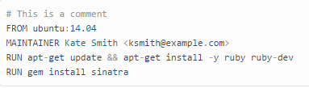
Dockerfile构建
构建image的一个文件
抽象了几个基础命令集合

Slide 17
Dockfile中与镜像构建相关指令
FROM 基于什么镜像构建
MAINTAINER 维护者的信息
EXPOSE 允许被外部访问的端口
VOLUME 挂载原生系统的目录到容器
COPY 文件copy
ADD 高级版本的COPY 差别就是可以支持http下载和自动解压
RUN 镜像构建时执行的命令

Slide 18
Dockerfile中与运行相关的指令
ENV 环境变量设置
USER 进程运行用户身份
WORKDIR 当前的工作目录
CMD 容器启动时要执行的命令. 可以被docker run Ubuntu /bin/bash替换
ENTRYPOINT 容器启动时要执行的命令. 不可替换

Slide 19

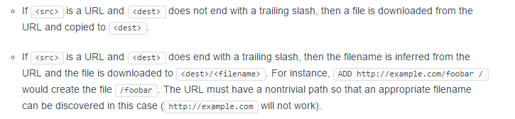
ADD

Slide 20


CMD细节
如果是RUN bash脚本, 那么可以按照普通的脚本编写即可
如果是执行其他的命令, 需要遵循json格式

Slide 21
ENTRYPOINT与CMD的差别
Docker run Ubuntu CMD_PATH
CMD_PATH为空默认执行dockerfile中的CMD
CMD_PATH不为空会替换dockerfile中的CMD
CMD_PATH无法替换ENTRYPOINT 只能作为参数附加

Slide 22
Build构建命令
Docker build –t [image_name] [dir]
Docker会自动下载FROM依赖的镜像
Docker有构建缓存 第一次构建很慢 后续会很快

Slide 23
Oneapm环境构建方法
晓光最早的封装
http://git.oneapm.me/zhangxiaoguang/tps-docker/tree/master
我做了精简和优化. 后续会以oneapm为主.
http://git.oneapm.me/zhangxiaoguang/tps-docker/tree/master/oneapm
在各自的目录中有详细的readme介绍

Slide 24
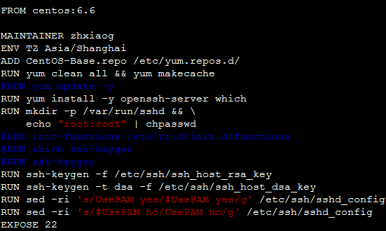
Centos构建

Slide 25
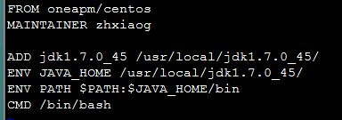
Java7构建

Slide 26
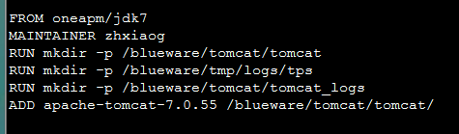
Tomcat7构建

Slide 27
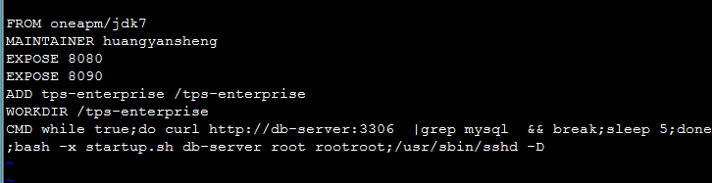
TPS-企业版构建脚本

Slide 28
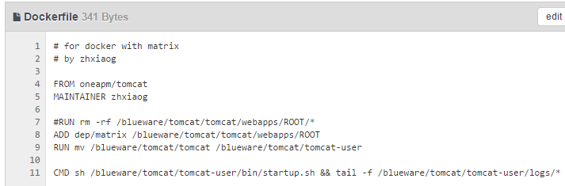
Matrix用户系统构建

Slide 29
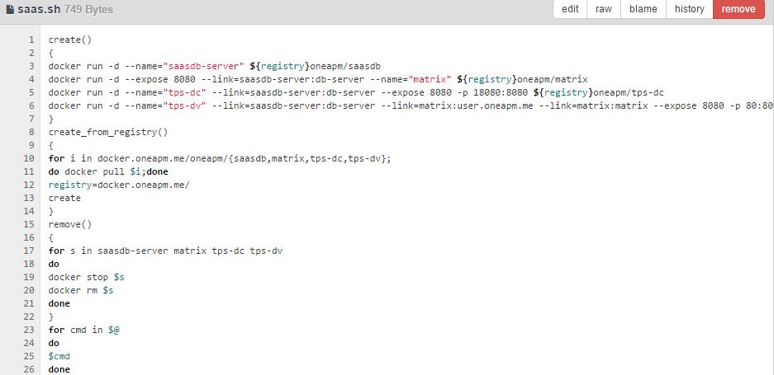
tps saas版本环境构建

Slide 30
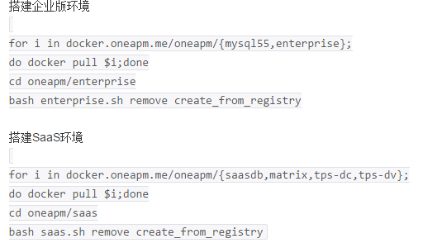
从零开始构建环境
http://git.oneapm.me/zhangxiaoguang/tps-docker/tree/master/oneapm

Slide 31
构建的层次
Docker的from可以指定构建的基础镜像 单继承方式
centos->centos_build_c->mysql->saas_db centos->centos_build_c->tomcat->redis->tps-dc centos->centos_build_c->tomcat->nginx->tps-dv

Slide 32
Docker run
运行创建好的容器. 会自动pull不在本地的镜像
Docker run –it ubuntu /bin/bash
-d 后台模式
-I 交互模式
-t 打开tty
--rm 结束后自动删除
--name 设定名字

Slide 33

构建脚本
需要从nexus或者jenkins获取最新的安装包
然后通过Dockfile构建
根据需要更新latest

Slide 34
运行控制
bash build.sh
bash enterprise.sh remove create start
考虑到运行后需要做一些调试和问题排查工作.
在oneapm/centos中加入了opensshd的支持. 这样每个容器都是可以登录控制的.
Docker的exec也是一种选择

Slide 35
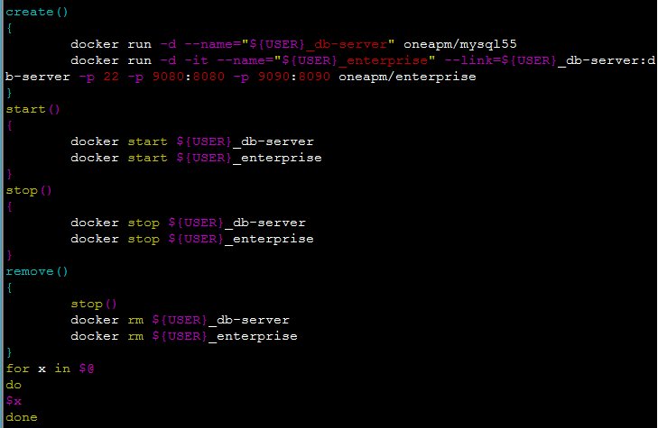

Slide 36
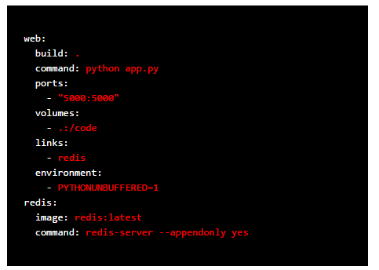
docker Compose
多容器的编排工具
继承自Fig
Docker up(Ing)
暂不引入,等待官方发正式版
暂时用脚本代替

Slide 37
Docker操作交互
安装opensshd 使用ssh登录系统
docker exec -it tps-dv /bin/bash [推荐]

Slide 38
Image命名规则建议
所有的image是以oneapm作为开头
oneapm/saas
oneapm/tomcat
Agent环境的命名(Docker化进行中)
Docker不支持多个产品的版本混合定义
Oneapm/javaagent/java_1_7
Oneapm/javaagent_2_1/java_1_7
Oneapm/javaagent_2_1/java_1_6
Oneapm/javaagent_2_2/java_1_7
Oneapm/javaagent_2_2/java_1_6

Slide 39
Docker在持续集成中的位置
代码构建
单测
构建
环境构建
构建 上传 build+push 每个分支一个环境 每个人一个环境 通过jenkins构建
启动
测试
性能测试 负载测试 压力测试
自动化测试 接口测试 UI测试
静态扫描
专项测试 安全测试 Diff测试

Slide 40
自动化构建的环境管理策略
www.oneapm.me 自动构建的跟线上一致的版本 [所有人可访问]
每个分支对应一个独立环境
按需拉取环境
通过域名管理环境方法[规划]
Snapshot.www.oneapm.me snapshot 版本
Dev.www.oneapm.me 研发版本
Feature-xxx.www.oneapm.me 特定分支版本
Wangyanan.www.oneapm.me 个人版本
Weiliyao.www.oneapm.me 个人版本

Slide 41
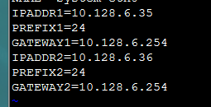
[Tips]创建独立ip的容器
创建一个独立的可用ip 设置iptables路由规则(开发环境下关掉也可以)
ifconfig eth0:0 10.128.6.xx netmask 255.255.255.0 up
或者
vi /etc/sysconfig/network-scripts/ifcfg-eth0
启动容器并指定运行在新的ip上
docker run -p 10.128.6.47:80:80 --name ubuntu2 -it ubuntu:14.04 bash
除非机器紧张, 否则尽量不要采用

Slide 42
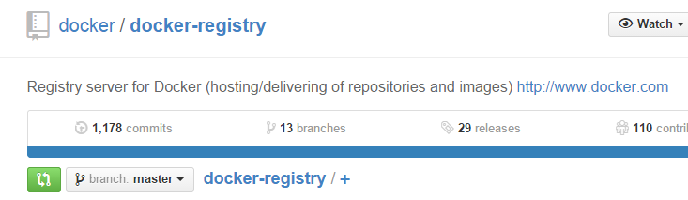
内网私服Private Registry
docker run -p 5000:5000 registry

Slide 43
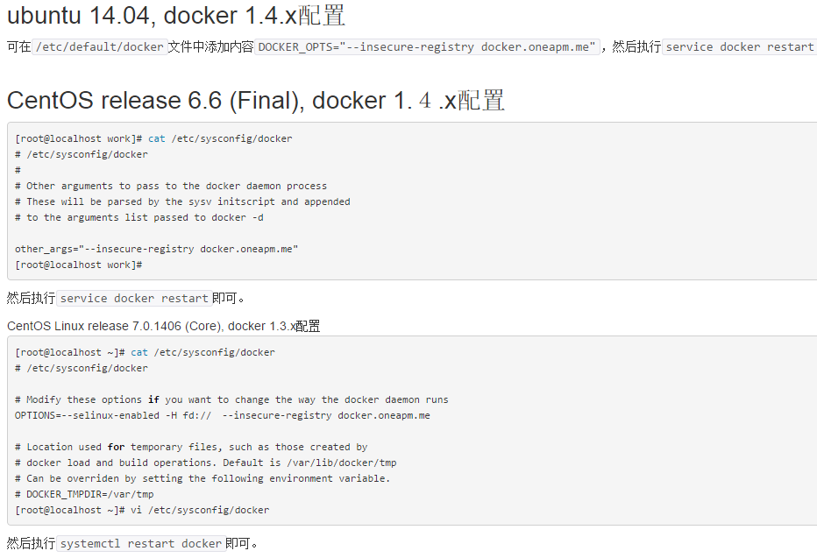
Private Registry客户端使用配置
http://git.oneapm.me/zhangxiaoguang/tps-docker/tree/master

Slide 44
分发应用
公司内的private registry地址为
docker.oneapm.me
在新环境上快速搭建企业版本环境
Docker run –name db-server docker.oneapm.com/oneapm/db-server
Docker run –link db-server:db-server docker.oneapm.com/oneapm/enterprise

Slide 45
Docker的优点
DevOPS Puppet Chef集成
环境管理配置化 环境管理即代码
易于分发应用
性能优秀 近于原生

Slide 46
Docker缺点
生态不完善
易用性差

Slide 47
为什么用Docker
环境自动化构建
配置即代码
基础架构即代码
[以上优点用不用Docker都可以实现]
Docker的最大优点主要体现如下:
环境版本化 可同时构建不同的分支版本. 版本功能性能Diff更容易
灵活低成本的分化和迁移环境[研发,测试,产品,销售,对外]
性能优秀

Slide 48
Docker目前使用现状
已完成:
Docker.oneapm.me 这是公司的是有private registry地址. 可以拉取构建好的环境
Oneapm.me 这是每日构建的snapshot版本的环境, 公司内任何人都可以访问
自动构建saas版本 企业版本环境 javaagent版本
自动化性能测试和功能测试
待完成:[需要大家一起参与]
线上前端模块构建[目前首页没有更新, 后台管理是最新代码]
不同分支版本构建[目前只搭建了snapshot版本的环境构建]
Javaagent的多应用测试环境 Javaagent+应用服务器的排列组合[目前只有BEA和tomcat]

Slide 49
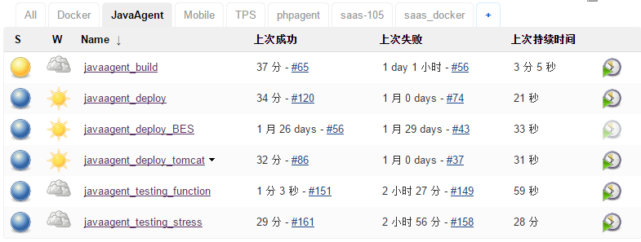
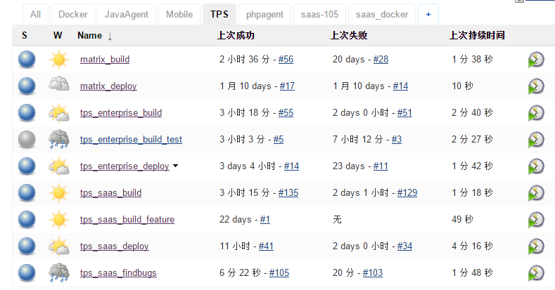
Jenkisn Jobs

Slide 50
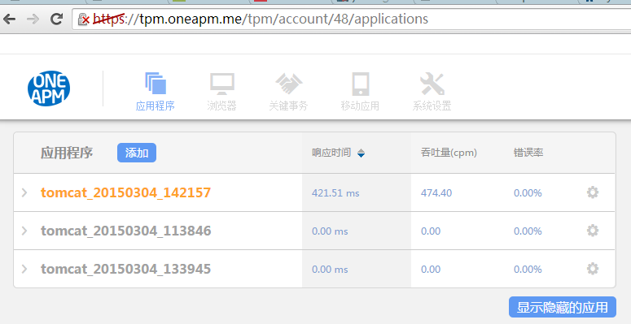
Oneapm.me

Slide 51
需要研发同学配合
环境自动化构建
配置即代码
基础架构即代码

Slide 52
文档引用
http://yeasy.gitbooks.io/docker_practice/content/introduction/what.html
slideshare

